Slide 1
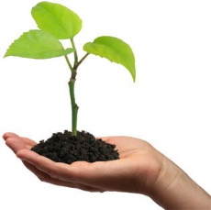
Groeifactoren
Licht
Lucht
Temperatuur
Water
Voeding

Slide 2
1. Groeifactor Licht
Zonder licht is er geen fotosynthese mogelijk
Zonder fotosynthese maakt de plant geen eigen voeding / suikers aan en zal hij doodgaan
Het is van belang omdat de wortels afhankelijk zijn van suikers uit het blad
In de gesloten teelt kun je de daglengte beïnvloeden met (assimilatie)lampen
In de open teelt kun je het licht temperen door schermdoeken op te hangen
Met een Luxmeter kun je de lumen (lichtsterkte) bepalen op een plek en kijken welke planten er kunnen leven.

Slide 3
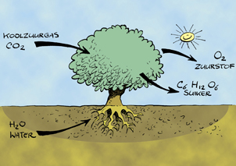
Fotosynthese = ademhaling (assimilatie)
http://www.schooltv.nl/video/fotosynthese-hoe-een-plant-glucose-en-zuurstof-maakt/#q=fotosynthese

Slide 4
Lichtbehoefte kamerplanten
Planten hebben licht nodig om te groeien maar soms ook om bloemknoppen te vormen. Afhankelijk van het soort plant is er een bepaalde hoeveelheid licht nodig.
Licht om te groeien kun je onderverdelen in:
- Volle zon → direct zonlicht (plaats op het zuiden)
Halfschaduw → geen direct zonlicht (wel veel licht en ochtend~ of
avondzon) (plaats op het oosten of westen)
- Schaduw → minder sterke lichtinval en geen zon (plaats op het noorden)

Slide 5
Overzicht lux
Zonlicht | 100000 - 130000 lux
Daglicht (indirect zonlicht) | 10000 - 20000 lux
Bewolkte dag | 1000 lux
Donkere schemering | 1 lux
Volle maan | 0,1 lux

Slide 6
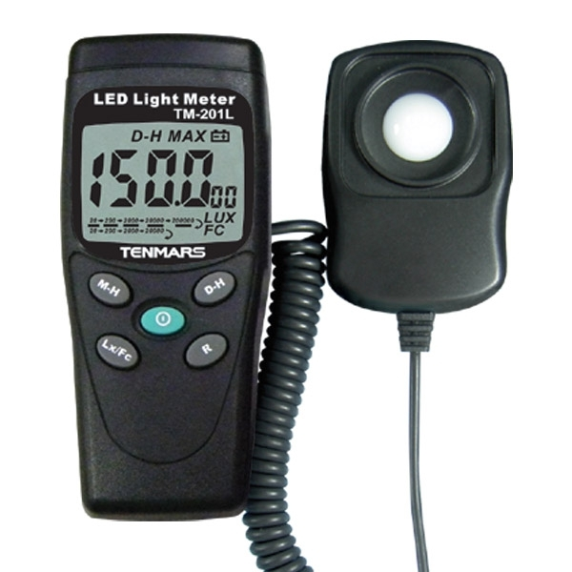
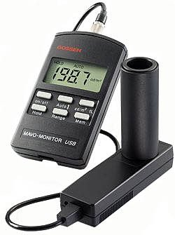
Het meten van de hoeveelheid licht met een LUX-meter

Slide 7
Licht voor het vormen van bloemknoppen
Fotoperiodiciteit = knopvorming onder invloed van licht
Korte-dagplanten (KD)
Dag-neutrale planten (DN)
Lange-dagplanten (LD)
http://www.123kamerplanten.com/verzorging-tips/licht-behoefte/

Slide 8
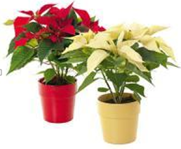
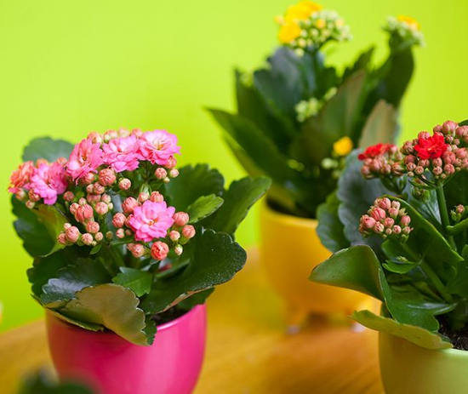
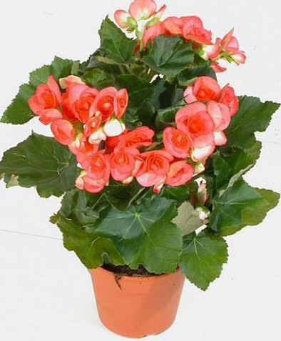
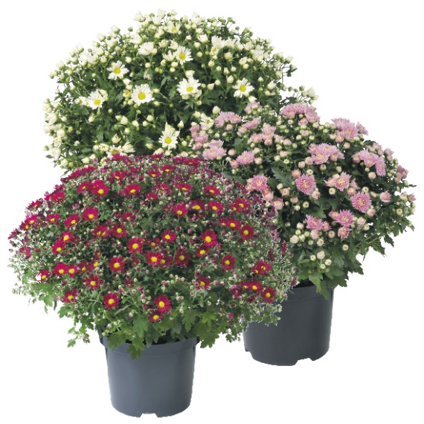
Korte-dagplanten (KD)
… moeten voor het vormen van bloemknoppen minstens twaalf uur onafgebroken in het donker staan.
Voorbeelden: Euphorbia pulcherrima (kerstster)
Kalanchoe
Chrysanthemum (Indicum Groep)
Begonia (Elatior Groep) (Winterbloeiende begonia).

Slide 9
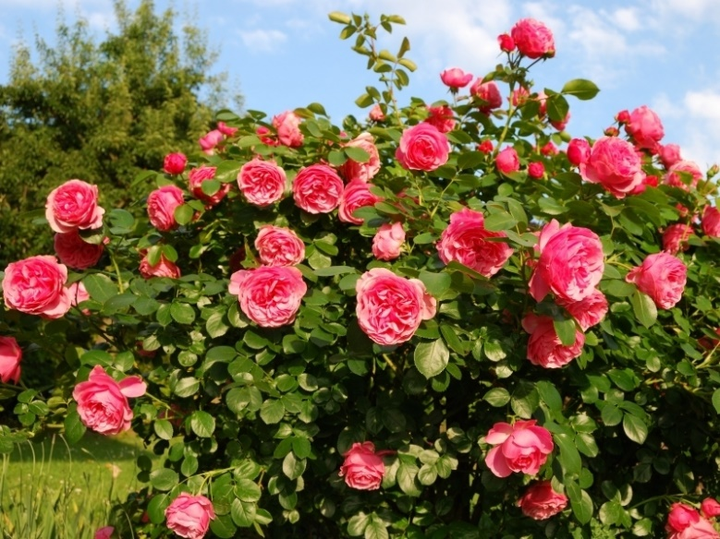
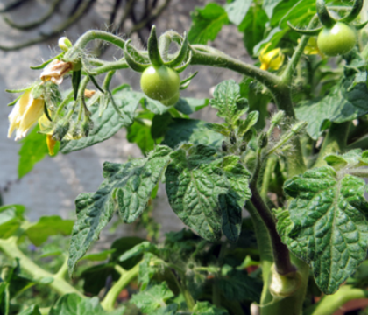
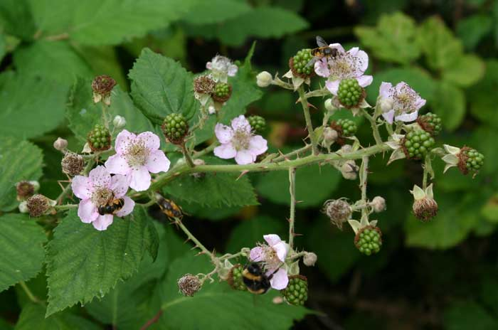
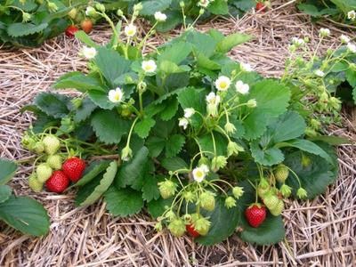
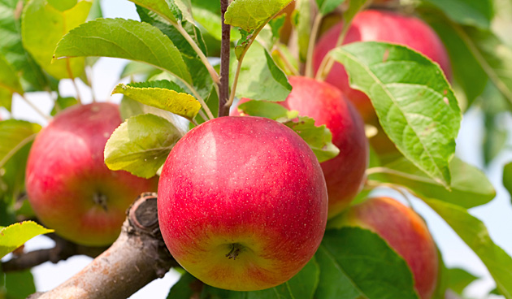
Dag-neutrale planten (DN)
Het maakt voor de knopvorming niet uit hoeveel licht zij op een dag krijgen.
(Vaak bloemknopaanleg onder invloed van een warmte of koude periode)
Voorbeelden: Tomaat, Aardbei, Braam, Roos, Appel

Slide 10
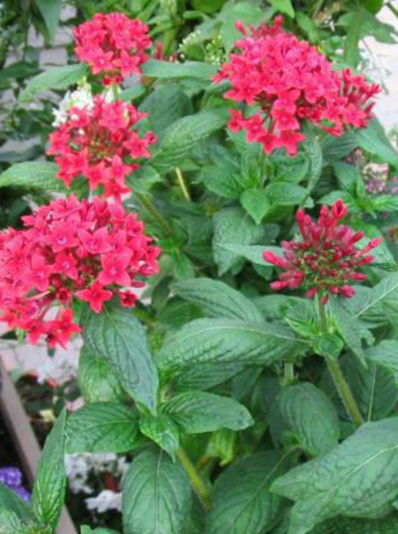
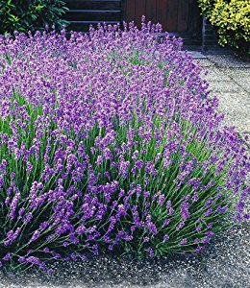
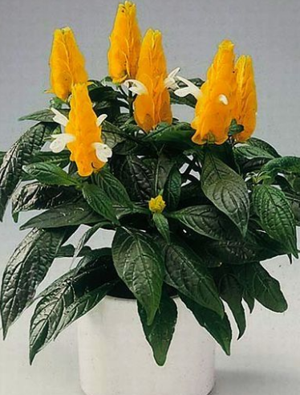
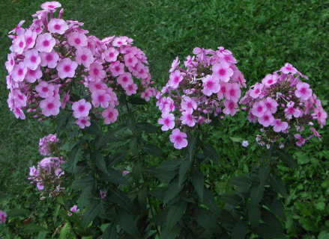
Lange-dagplanten (LD)
…. moeten minimaal twaalf tot veertien uur licht per dag hebben om bloemknoppen te kunnen vormen.
Voorbeelden zijn:,,
Pentas Lavandula
Phlox Pachystachys

Slide 11
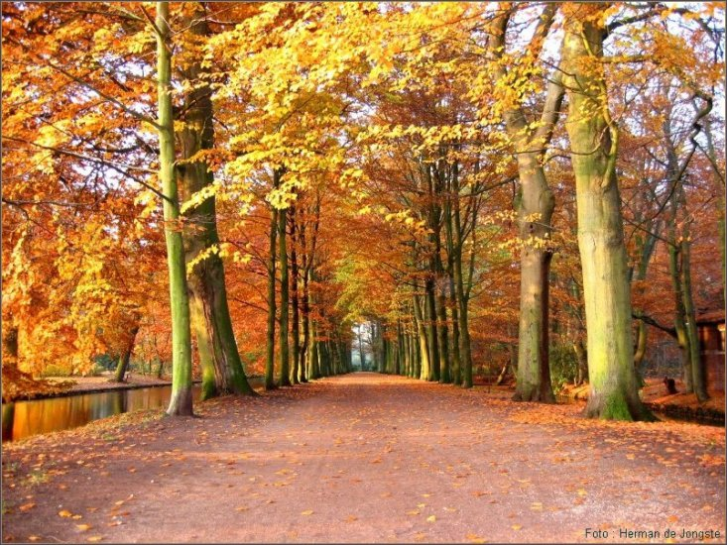
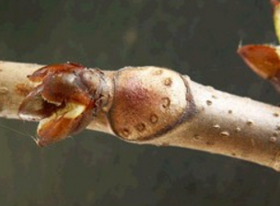
Bladval
Door kortere dagen en lagere temperaturen ontstaat verkurking aan de bladsteel waardoor loofbomen / vaste planten / heesters hun blad laten vallen.
Doel van de bladval is om uitdroging te voorkomen.

